Slide 1
程序设计基础 大作业教程 (2) 游戏状态设计 + 游戏数据设计
张文源
清华大学软件学院
Tel: 18801005068
Email: zhangwen21@mails.tsinghua.edu.cn

Slide 2
大作业教程讲座
框架 + Win32基础
状态 + 游戏数据设计
事件 + 游戏流程设计
绘制 + 游戏资源处理

Slide 3
回顾：游戏框架的基本原理
(week10)
事件
鼠标、键盘、计数器事件
改变游戏状态
(week9)
用户
状态
维护游戏状态的数据结构
绘制游戏状态
(week11)
绘制
加载图像资源，把游戏状态绘制到窗口

Slide 4
一、游戏状态设计
各种类型的状态
游戏状态更新规则
状态的瞬时性
举例与讨论
加载资源

Slide 5
各种类型的状态
界面的状态
处于开始界面/游戏界面/暂停界面
对象的状态
敌方英雄，英雄，道具
位置、速度、加速度
控件的状态
按钮、进度条、倒计时
输入设备的状态
鼠标、键盘状态（按下/抬起）

Slide 6
游戏状态更新规则
一系列 if-else / switch-case 确定当前状态，并执行更新操作
游戏数据设计不仅要考虑有什么状态，还需要考虑如何便于判断当前状态

Slide 7
状态的瞬时性
计时器事件与游戏状态
游戏进行中，主计时器不断产生计时器事件
30~60帧/秒
每个时刻（帧）对应一个游戏状态
状态的改变服从一定的规则
下一时刻的游戏状态根据预先设计的规则更新
事件的产生是瞬时的，事件对游戏状态的改变也在瞬间完成

Slide 8
举例
例子：按住“→”键前进：不太好的方案
变量：
int x (x轴坐标)
int vx (x轴速度)
事件：
键按下: x += vx;
缺点：
依靠系统产生重复的键按下事件，卡顿，并且不匀速

Slide 9
举例
例子：按住“→”键前进：好一些的方案
变量：
int x (x轴坐标)
int vx (x轴速度)
bool isKeyDown_Right (记录是否按下“→”键)
事件：
键按下: isKeyDown_Right=true;
键抬起: isKeyDown_Right=false;
计时器事件: if(isKeyDown_Right) { x += vx; }

Slide 10
举例
例子：按住“→”键前进：再改进一点点
为了运动更平滑，引入“加速度”变量，并添加“最大速度”约束
考虑“→”和“←”同时按下的情况

Slide 11
讨论
讨论：以下动作涉及哪些状态与更新规则？
按下“↑”键跳跃
发射一个直线飞行的子弹
按下“↑→”键向前跳跃
按住鼠标开火，每秒发射3枚子弹
按住Z键倒计时10秒后自爆

Slide 12
二、游戏数据设计
结构体
数组/列表，ID
全局变量

Slide 13
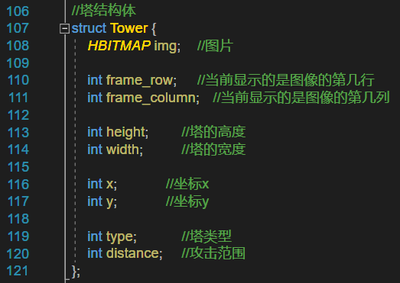
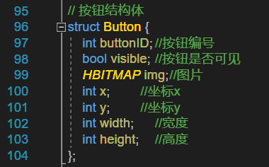
结构体
同一类游戏对象具有相同类型的状态
使用结构体来管理这些状态

Slide 14
数组/列表，ID
数组/列表
使用数组或列表（链表、vector、list等）存储同一类游戏对象
使得同样的状态更新规则可以应用到多个对象
ID
为了便于区分不同的状态/对象，为每个状态/对象赋予一个ID
可以使用宏定义来设置ID

Slide 15
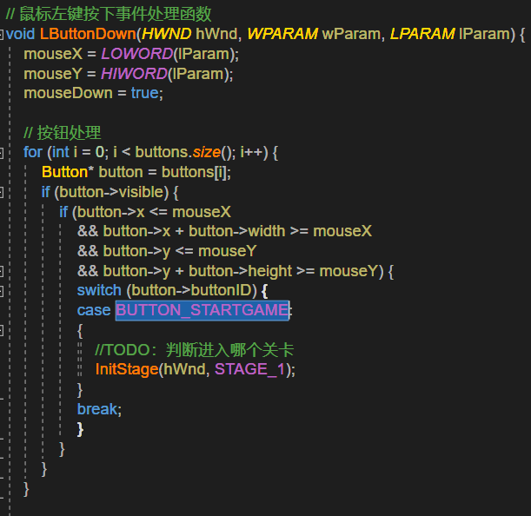

数组/列表
举例：
使用vector<Button>存储多个按钮，并用for循环遍历所有按钮
宏定义的按钮ID：BUTTON_STARTGAME

Slide 16
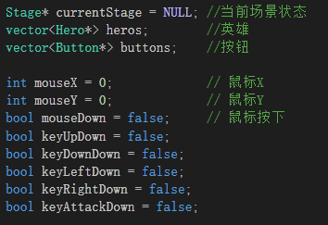
全局变量
为了在消息循环的所有事件处理函数中都可以访问游戏状态数据，考虑把游戏状态定义在全局变量
在游戏初始化/场景切换时，可能会有对象的增删，记得初始化变量，以及回收内存

Slide 17
加载资源
把资源放到src\ContraGame\res目录下
可以添加子目录，方便管理
调整VS2012/VS2017的视图
“视图”->“解决方案资源管理器”
“视图”->“资源视图”
“视图”->“其他窗口”->“属性窗口”
在“解决方案资源管理器”中双击ContraGame.rc 也可以打开资源视图

Slide 18
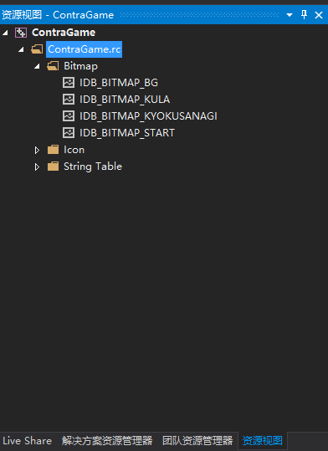
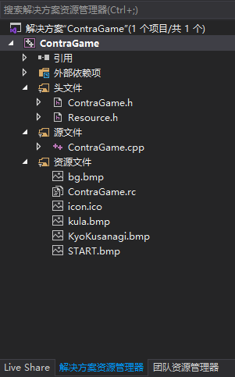
加载资源
双击
ContraGame.rc

Slide 19
加载资源
Win32 API只支持.bmp格式的图片
或使用其他类库打开jpg、png等格式，比如CxImage（http://www.codeproject.com/Articles/1300/CxImage）
ContraGame.rc
资源脚本文件
【如非必要请勿手动更改此文件】
resource.h
由ContraGame.rc自动生成的头文件
【如非必要请勿手动更改此文件】

Slide 20
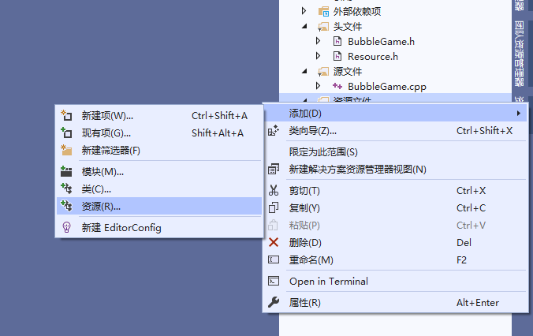
加载资源
资源视图中，右键单击ContraGame.rc，选择“添加资源”

Slide 21
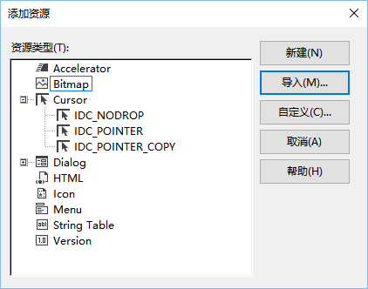
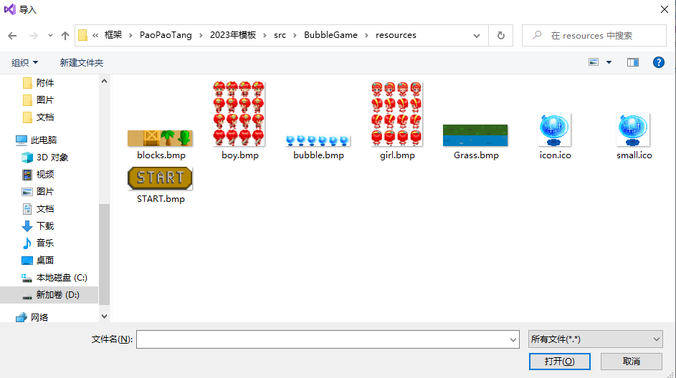
加载资源
选择“Bitmap”，点击“导入”，导入res目录下的一个bmp图像

Slide 22
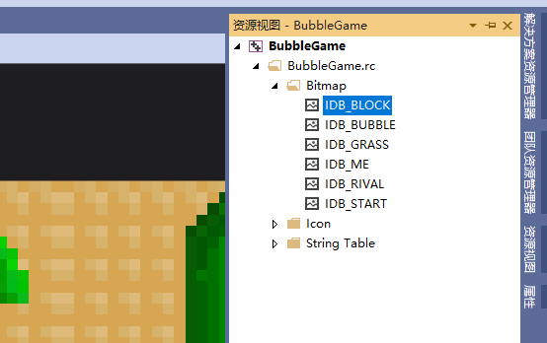
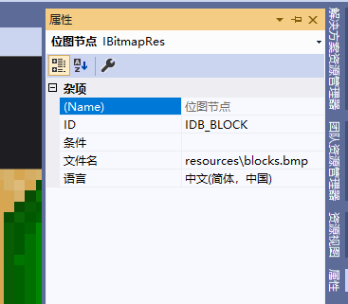
单击插入的资源，在属性窗口更改ID
可以使用这个ID载入资源
结果反映在Resource.h中

Slide 23
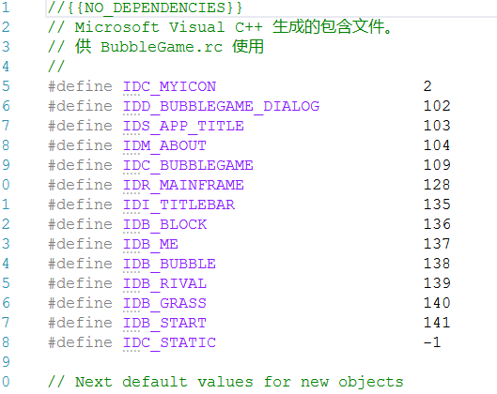
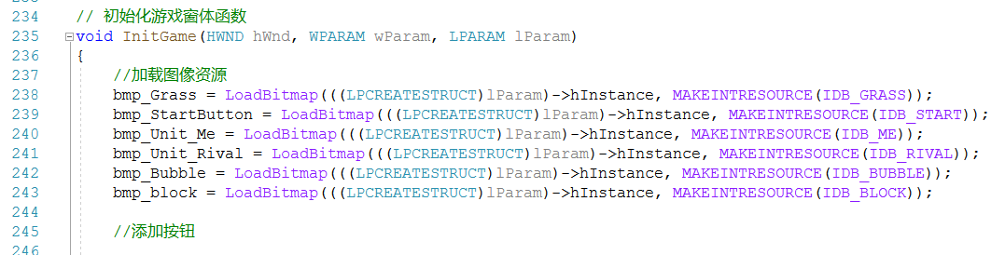
Resource.h
自动生成资源的ID
BubbleGame.cpp InitGame()

Slide 24
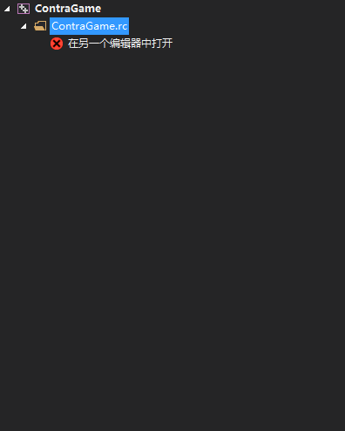
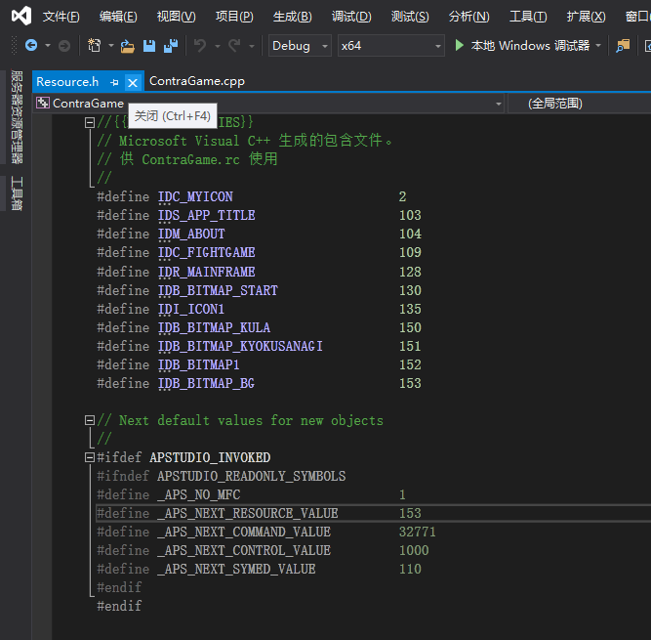
常见问题
解决办法：关闭Resource.h

Slide 25
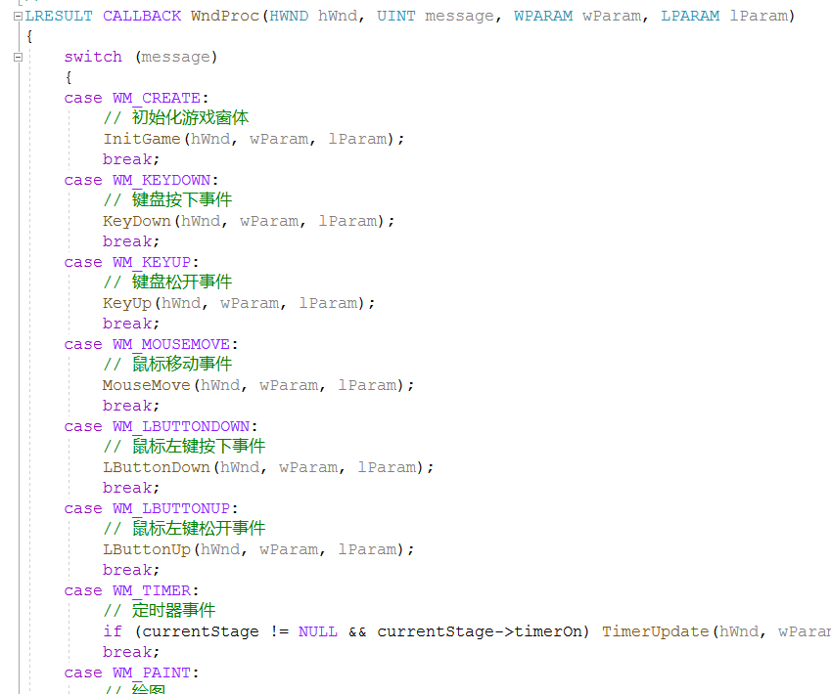
以InitGame的英雄创建为例
Notes:
看代码的一个示范逻辑

Slide 26
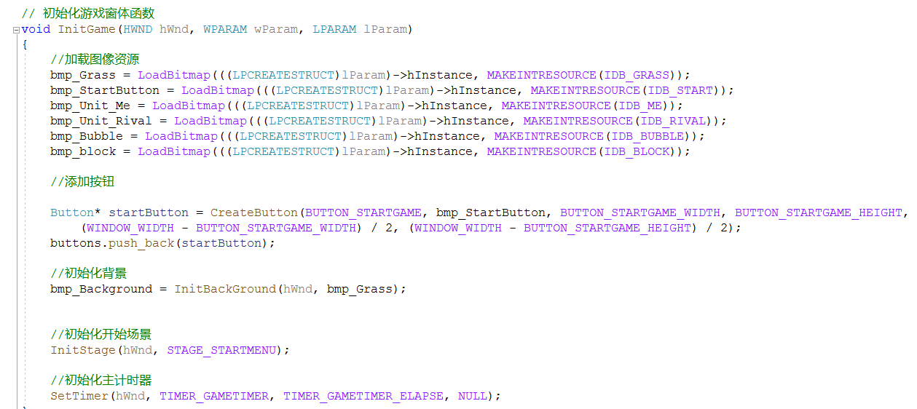
以InitGame的英雄创建为例

Slide 27
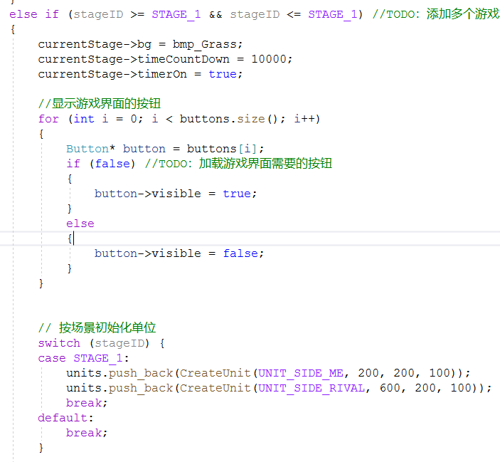
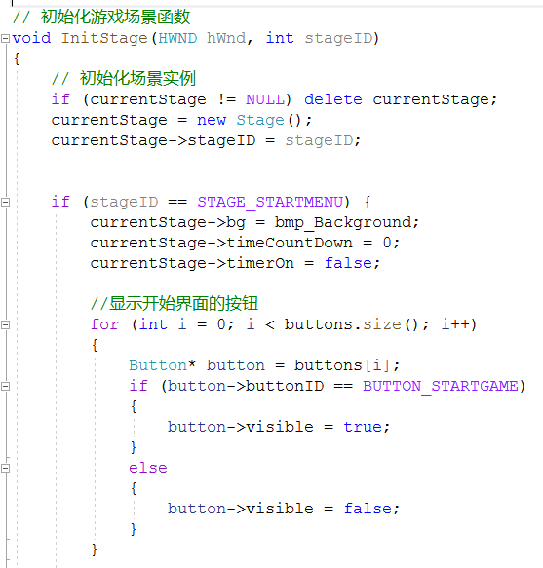
以InitGame的英雄创建为例

Slide 28
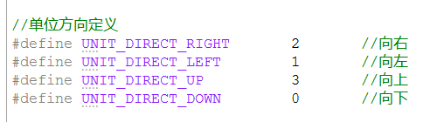
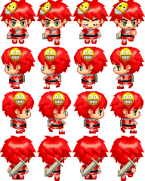
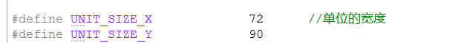
以InitGame的英雄创建为例
48
60
在游戏屏幕上的尺寸
在位图资源上的尺寸

Slide 29
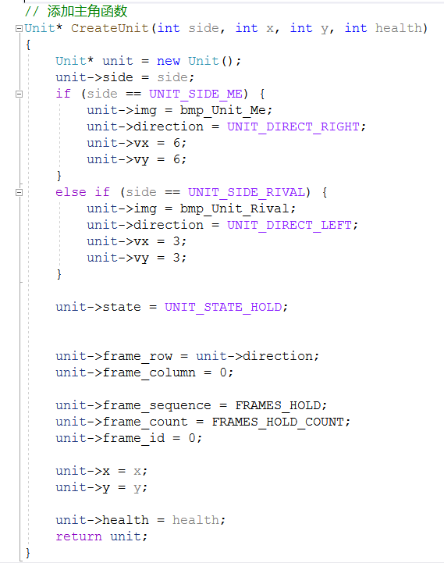
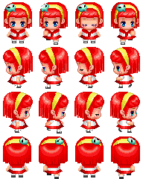
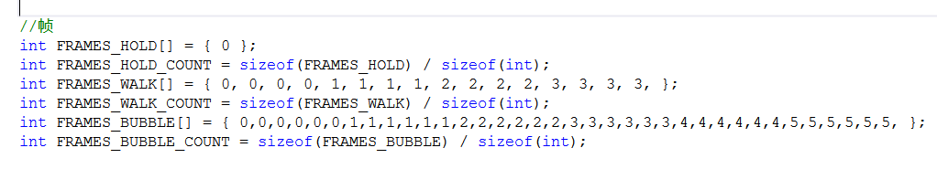
以InitGame的英雄创建为例
frame_row: 当前英雄图片处在位图资源的第几行
frame_colume:当前英雄图片处在位图资源的第几列
frame_sequence: FRAMES_HOLD/FRAMES_WALK数组，用于控制帧动画显示的快慢
frame_count: frame_sequence数组的长度

Slide 30
下周预告
事件处理函数
鼠标事件，键盘事件
计时器事件与状态刷新
碰撞检查
游戏流程设计
游戏进行流程与代码运行流程
流程图绘制

Slide 31

Thanks

